Slide 1
국민건강영양조사
데이터 다운로드

Slide 2
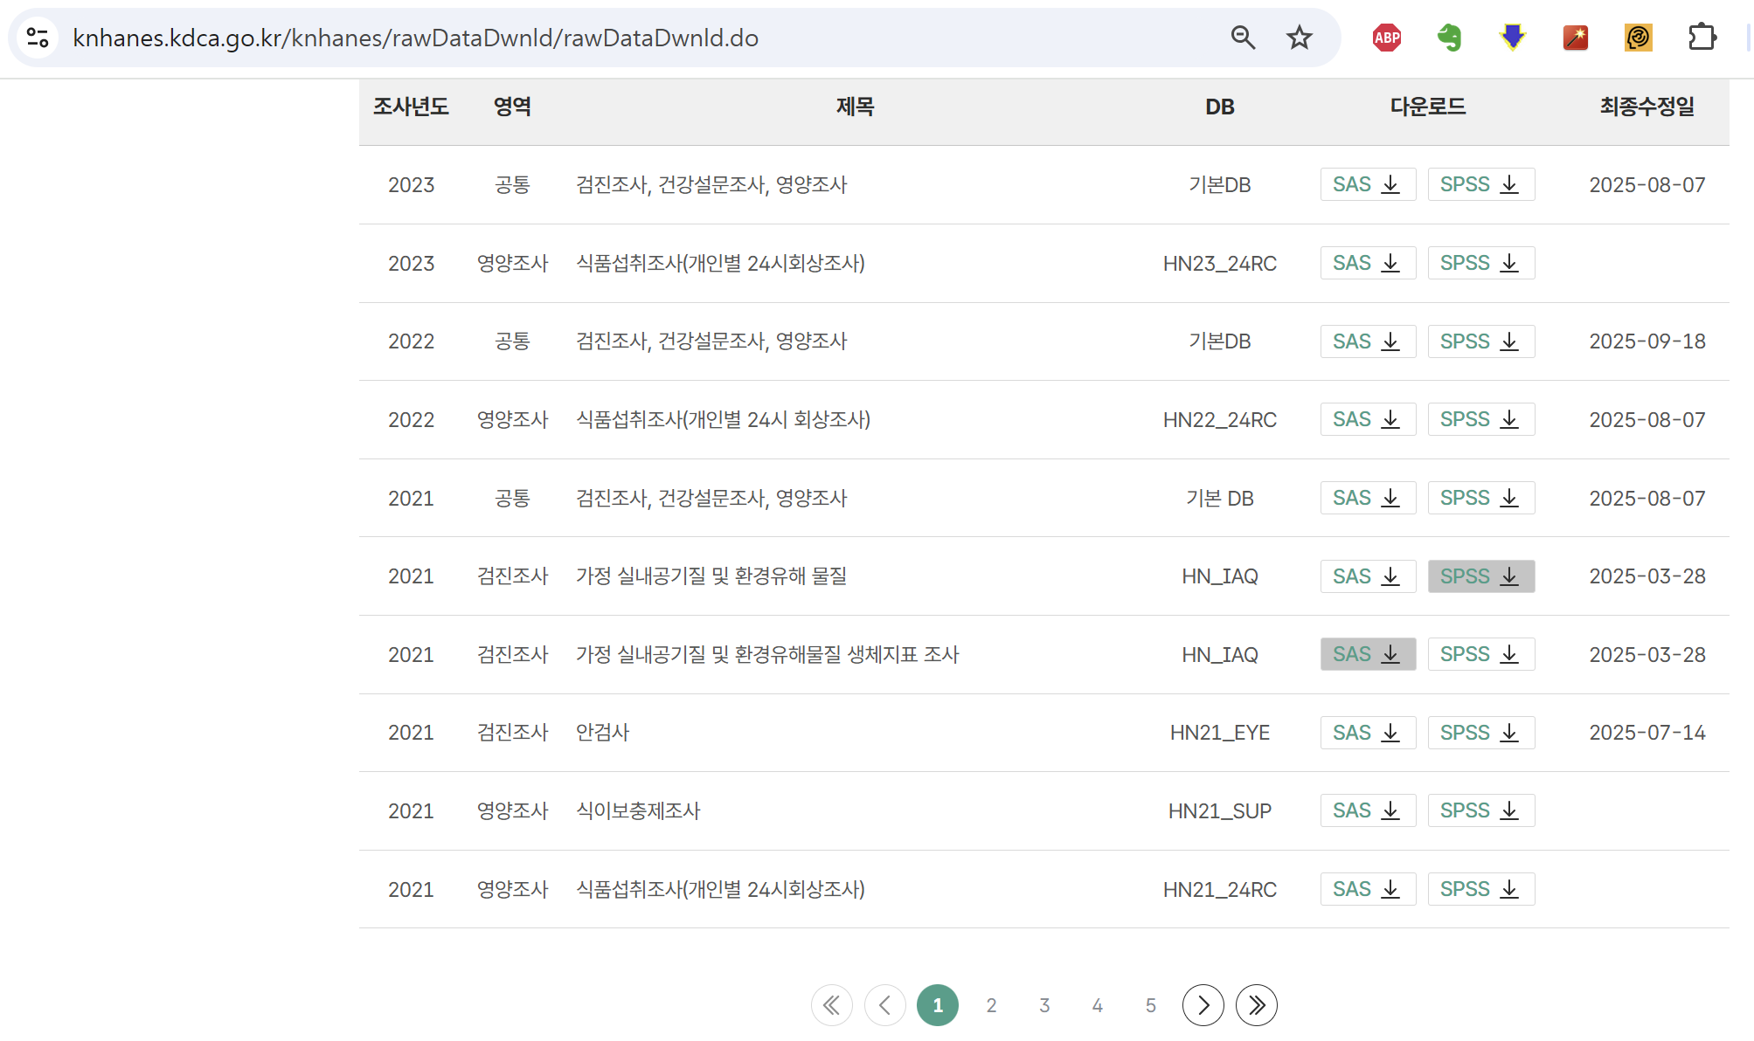
원본데이터
https://knhanes.kdca.go.kr/knhanes/rawDataDwnld/rawDataDwnld.do

Slide 3
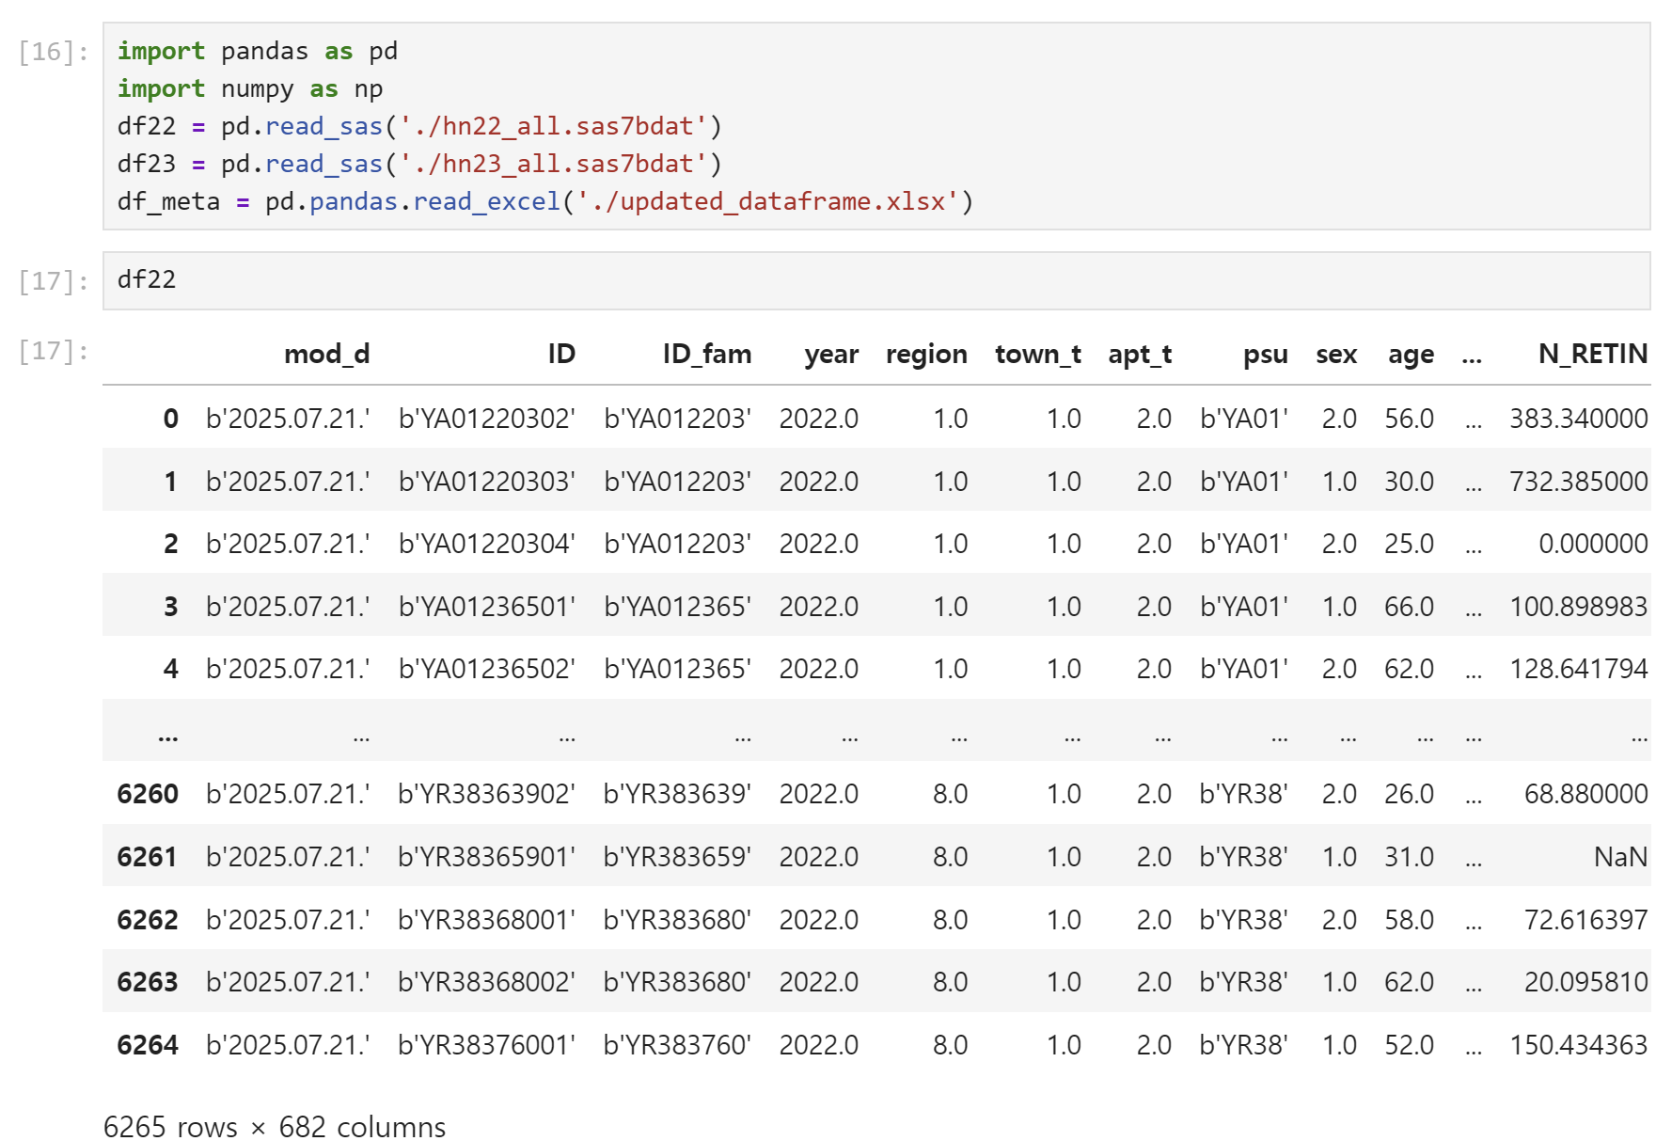

Slide 4
이용지침서
https://knhanes.kdca.go.kr/knhanes/dataAnlsGd/utztnGd.do;jsessionid=v2uMcbDevHTv4Y8BWE14oBCmehZRlni8gU5rizO4.knhanes_10

Slide 5
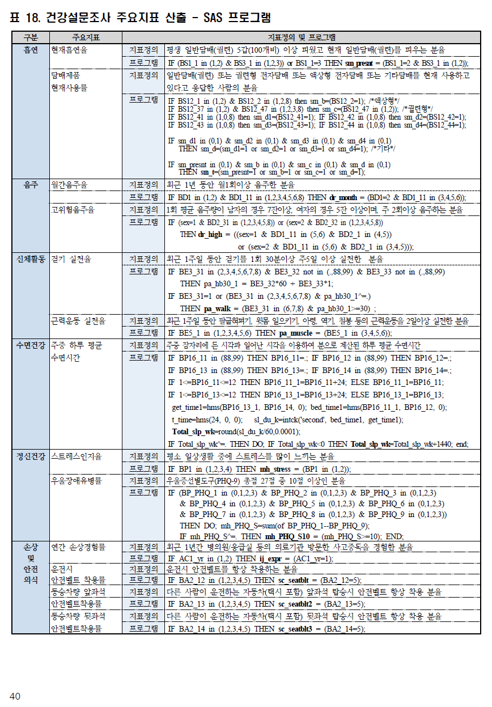

Slide 6
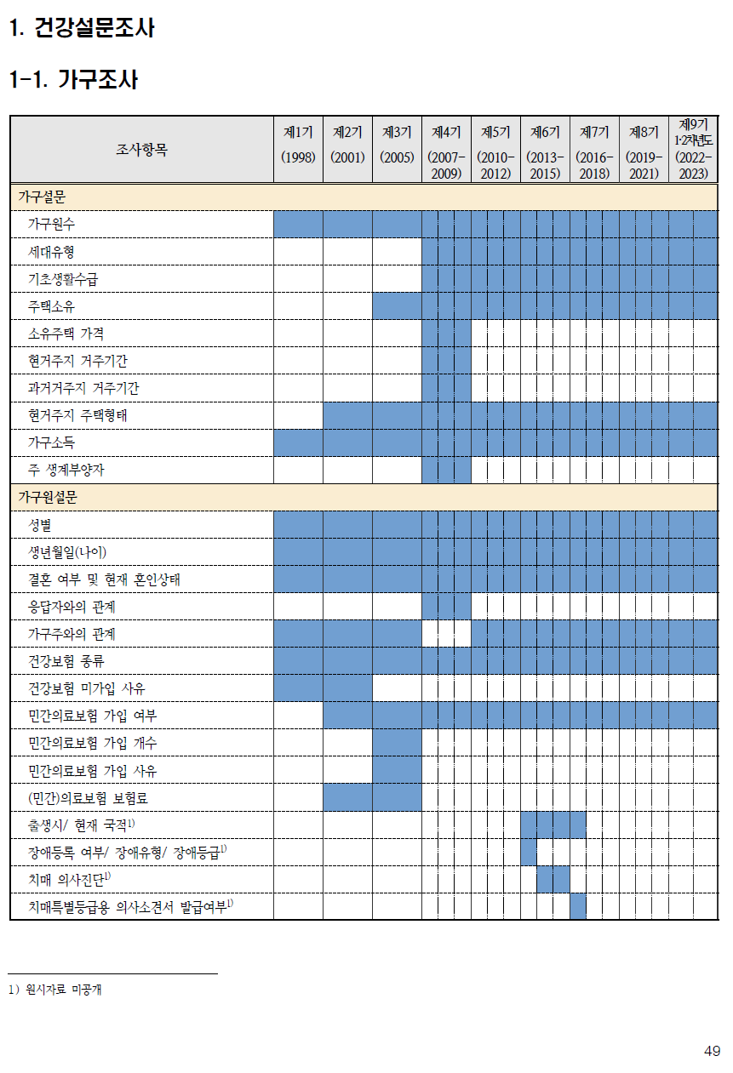

Slide 7
